Slide 1
选择与思考，以及“对话”——读书分享之
《生育的选择》
分享人：李赛可
作者简介
内容主体
一些思考

Slide 2
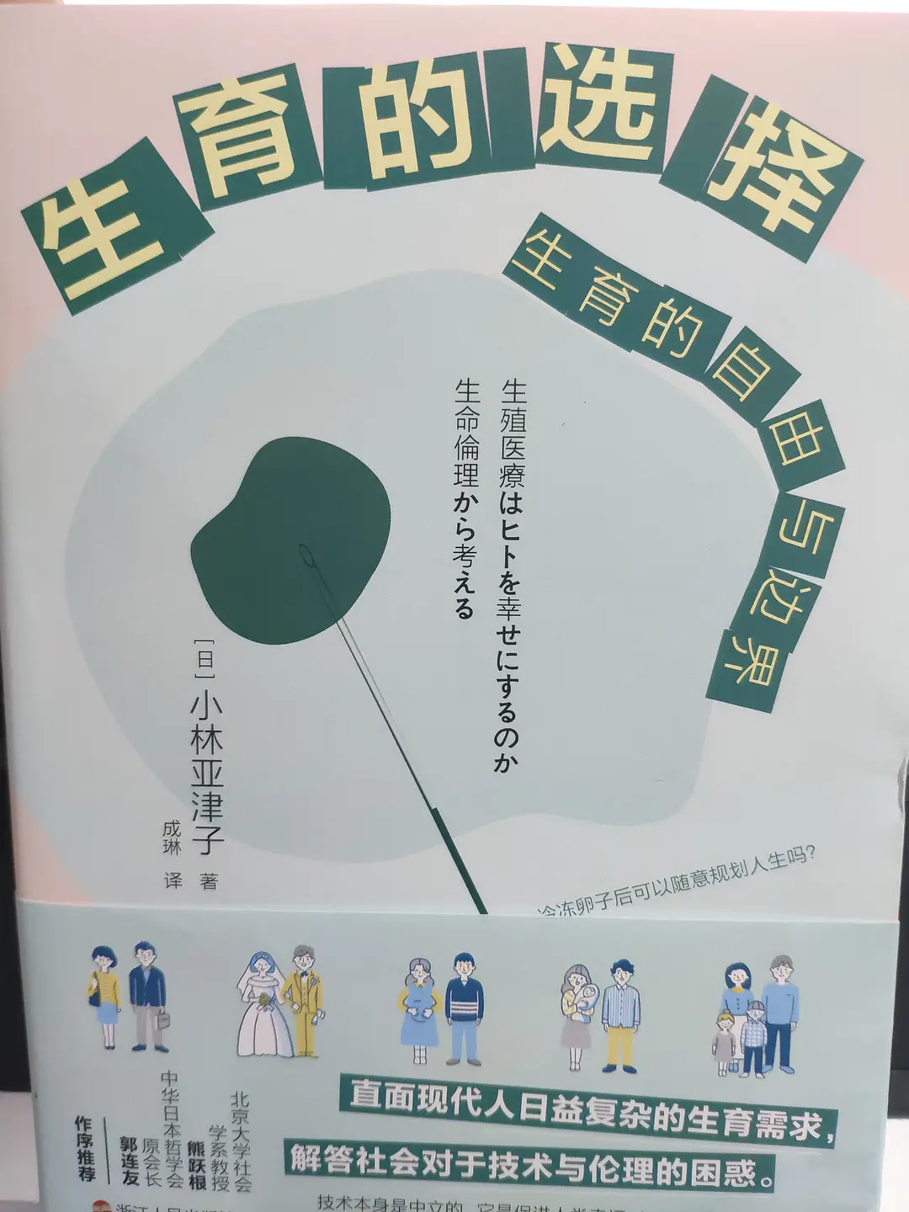
作者简介
[日]小林亚津子
京都大学大学院文学研究科文学博士，现任北里大学一般教育部教授，专业是黑格尔哲学和生命伦理学。
著作：《生命伦理的课程——人体改造被允许到什么程度？》《QOL是什么？——医疗与看护的生命伦理》《生命伦理入门——“生命”是由谁决定的？》《看护的生命伦理》《看护面对的11个道德困境》《生命伦理的课程——人体改造被允许到什么程度?》等。

Slide 3
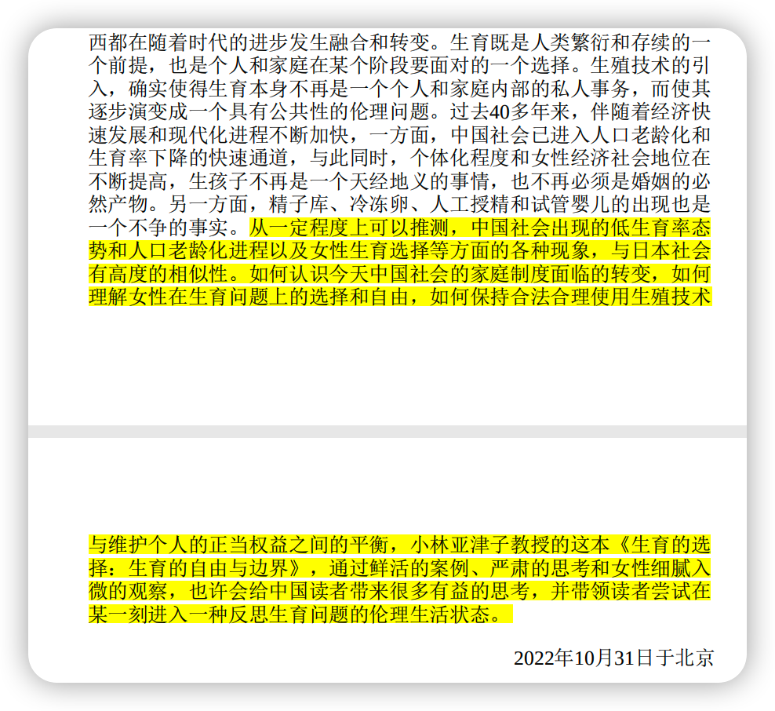
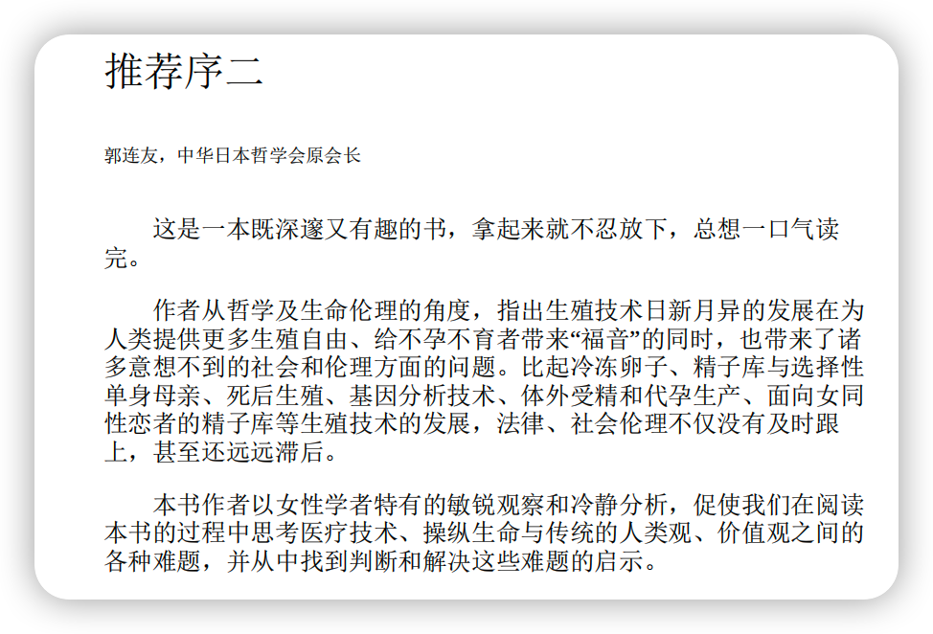
《生育的选择》推荐序

Slide 4
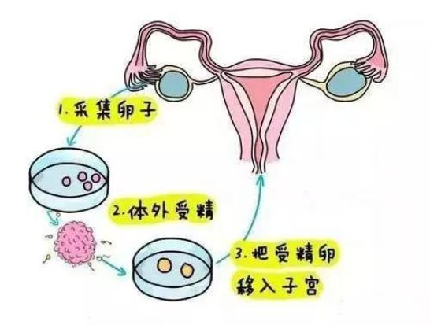
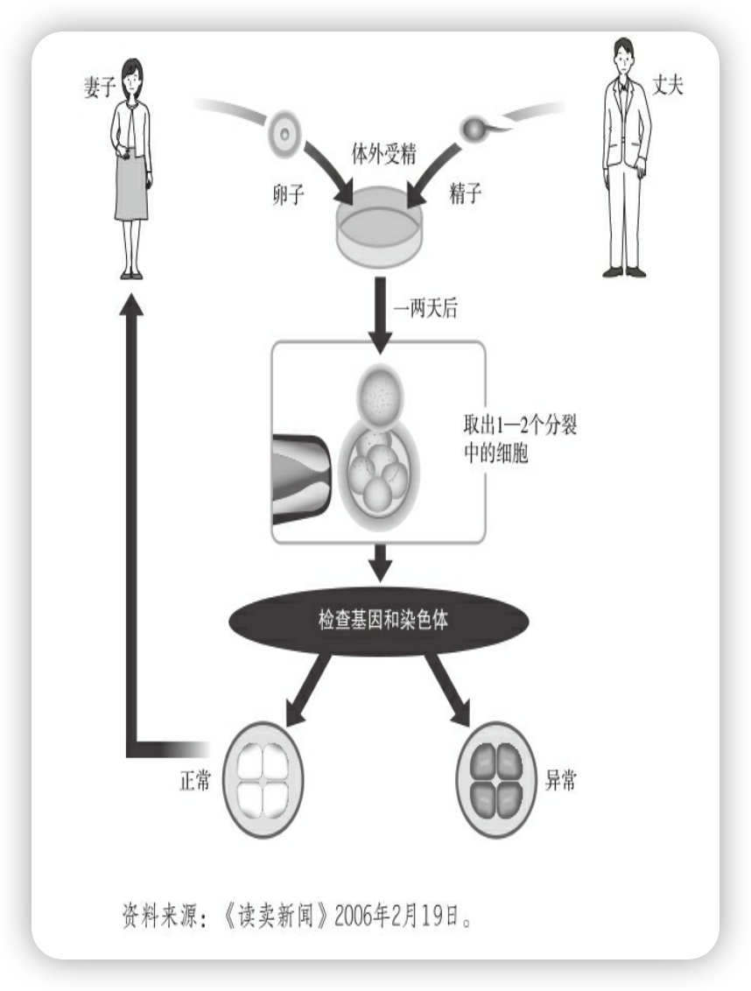
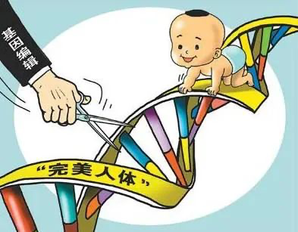
引子：您知道的新生殖技术？
辅助生育技术(artificial reproductive technology，ART)是指对配子、胚胎或者基因物质等进行操作而获得新生命的技术

Slide 5
内容主体/追踪当代辅助生殖：技术、人、故事、问题
讲述方式：技术、案例、故事、问题
生殖技术的发展对我们传统的人生观和家庭观，以及亲子关系产生 了怎样的影响？这对于“想生孩子”的女性（或者渴望子女的男性）来说 是“福音”，还是新的道德困境的开始？这种道德困境是否挑动了“非自 然的欲望”，从而让他们面临从未预想过的苦恼？（本书内容摘录）

Slide 6
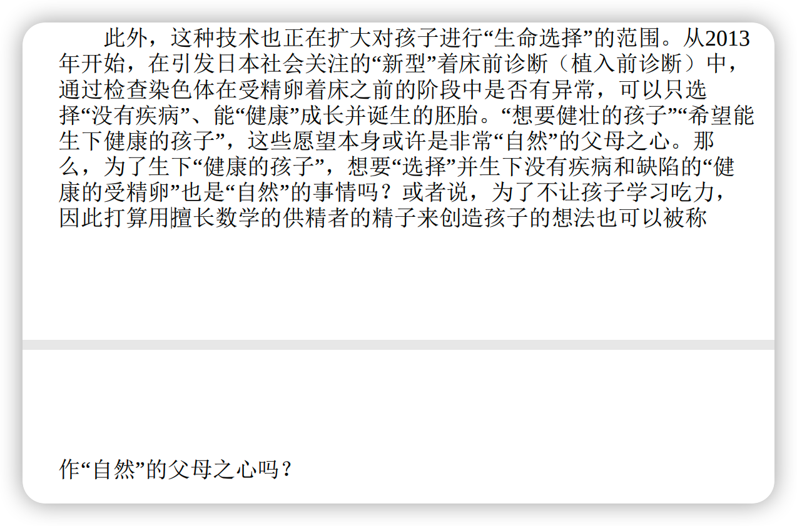
内容主体/追踪当代辅助生殖：技术、人、故事、问题
讲述方式：技术、案例、故事、问题
生殖技术的发展对我们传统的人生观和家庭观，以及亲子关系产生 了怎样的影响？这对于“想生孩子”的女性（或者渴望子女的男性）来说 是“福音”，还是新的道德困境的开始？这种道德困境是否挑动了“非自 然的欲望”，从而让他们面临从未预想过的苦恼？（本书内容摘录）

Slide 7
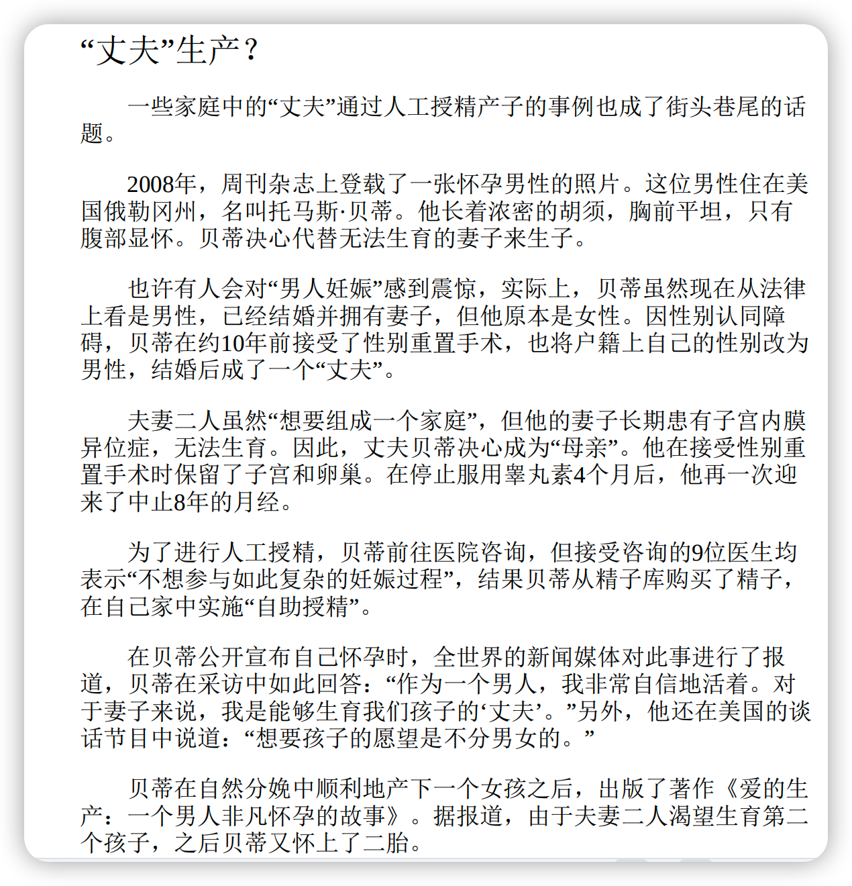
核心矛盾：人的需求及其加持下的行动与现实制度的冲突
“落后于生殖技术的伦理”
——人的需求及其行动与现实制度的冲突:
性别认同障碍的“丈夫”与孩子之间的父子关系成了一个重要的问 题，有人担心，同样的事情是否也会在日本发生。但是，恐怕在日本不 可能出现这样的事情。这是因为在日本，改变性别的条件是在性别重置 手术中切除生殖器官。
“丈夫生子”是极其不可思议的事情。虽然新闻报道中并没有说明， 但由此诞生的孩子申请出生登记将会被怎样处理？根据“生产之人为 母”的原则，贝蒂及其孩子应是母子关系，所以应由生产后的贝蒂作为 孩子“母亲”提交出生登记申请，此后再经过某些法律程序，他就会成为 孩子的“父亲”（他所在的俄勒冈州承认同性婚姻，所以或许有其他的处 理方式）。但是，人们在最初制定法律时，是否设想到会有男性生产的 事情发生呢？

Slide 8
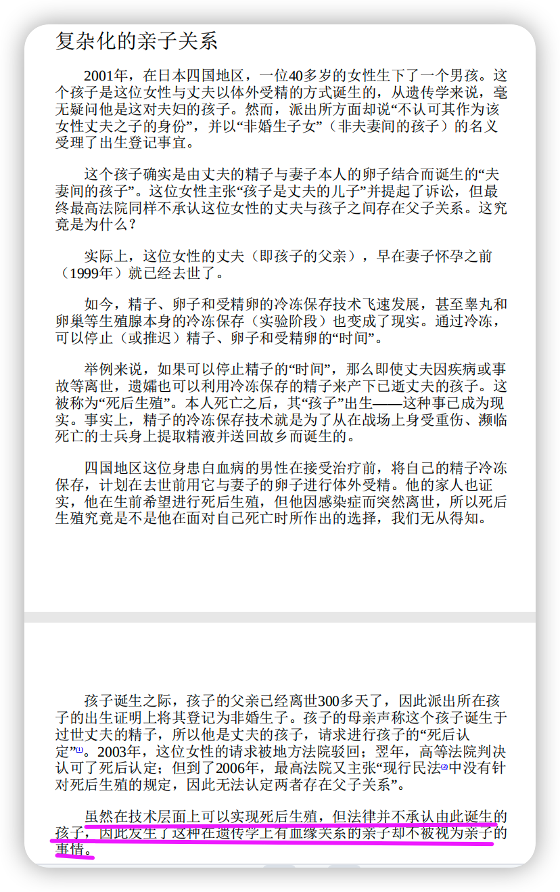
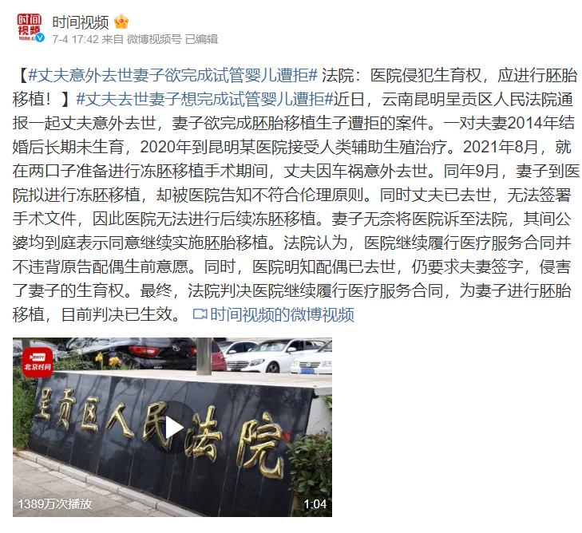
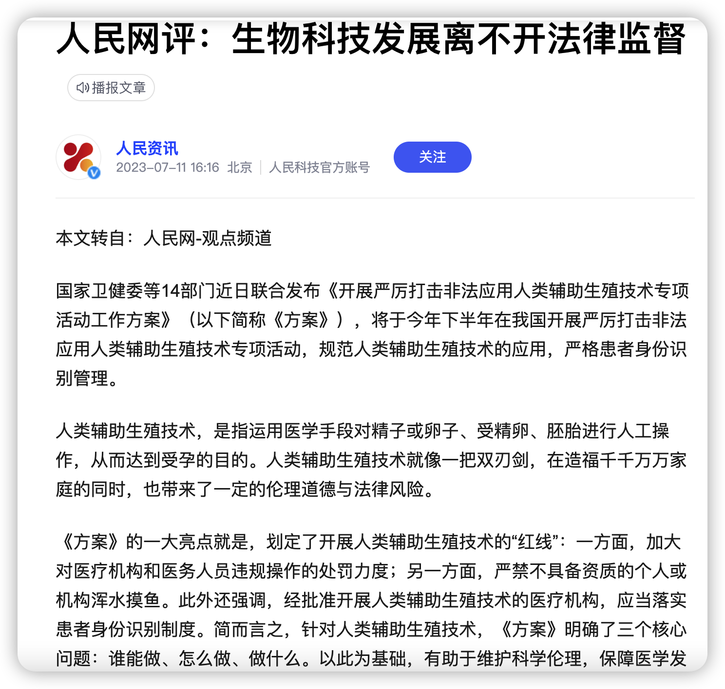
核心矛盾：人的需求及其加持下的行动与现实制度的冲突

Slide 9
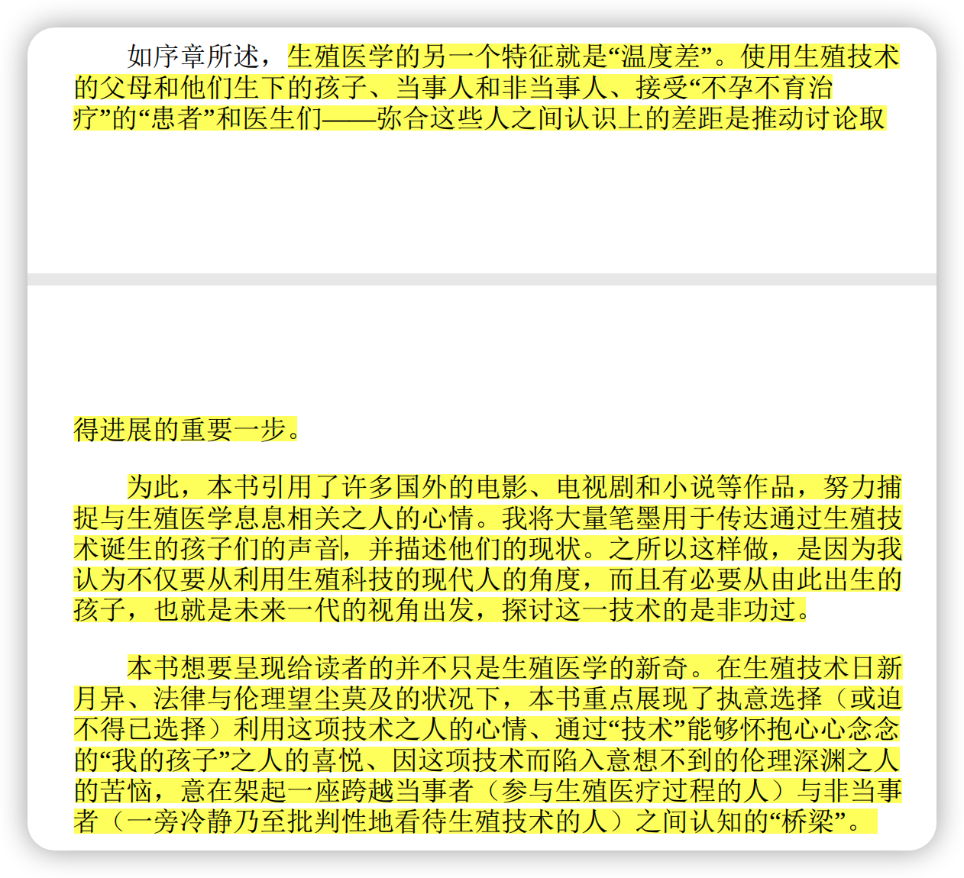
内容风格/“温度差”与“桥梁”：多元主体如何对话
生殖医学的“温度差”：“患者”/医生；当事人/非当事人；父母/孩子......人们的位置及其想法
如何捕捉生殖医学相关人的心情：“引用了许多国外的电影、电视剧和小说等作品”

Slide 10
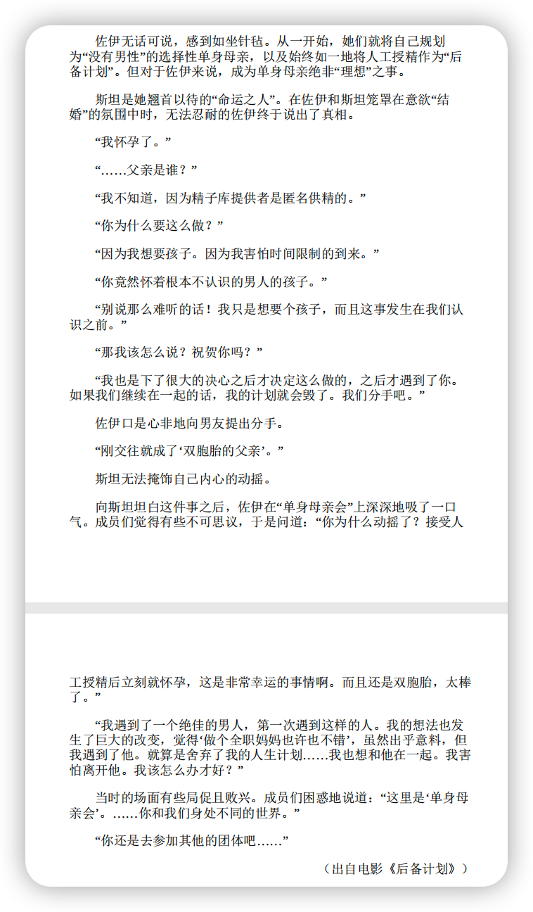
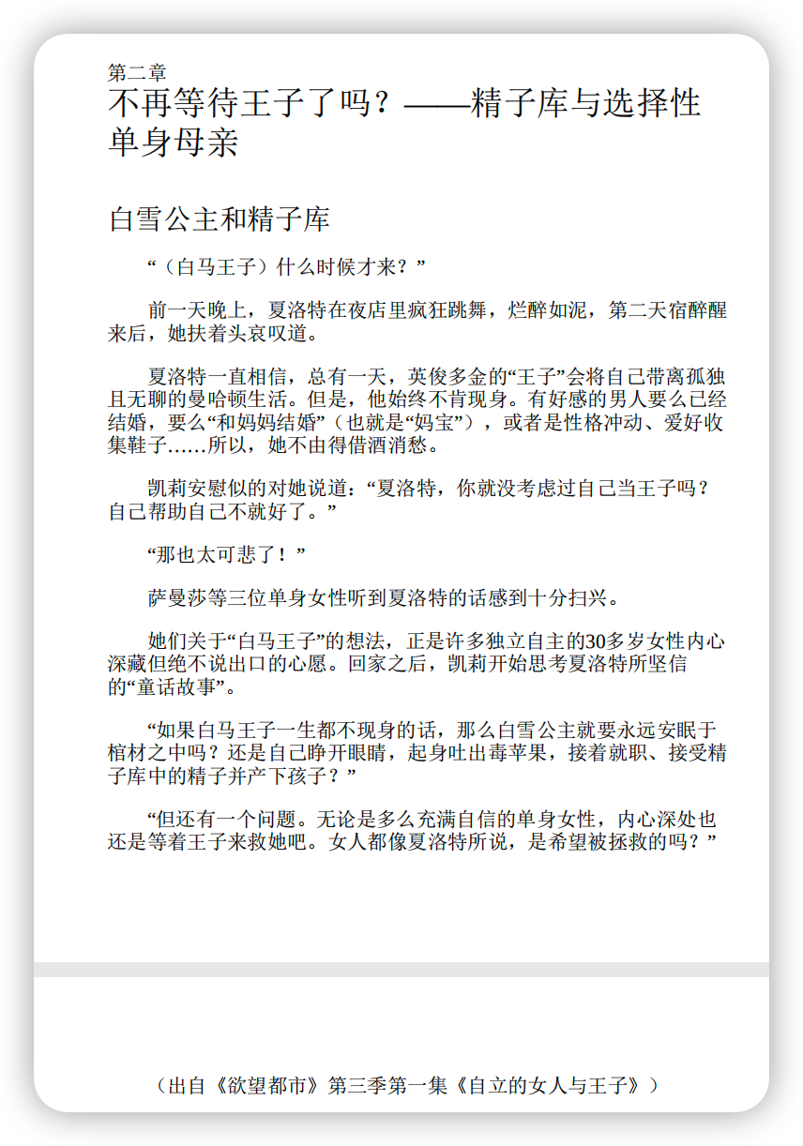
内容风格/“温度差”与“桥梁”：多元主体如何对话

Slide 11
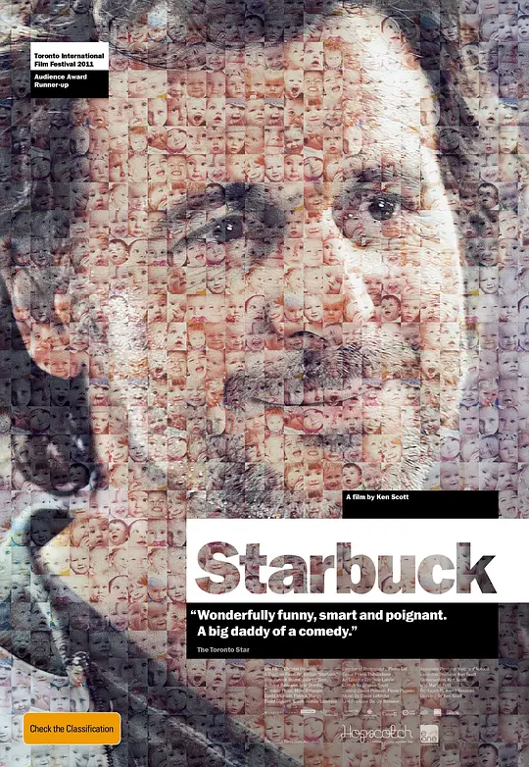
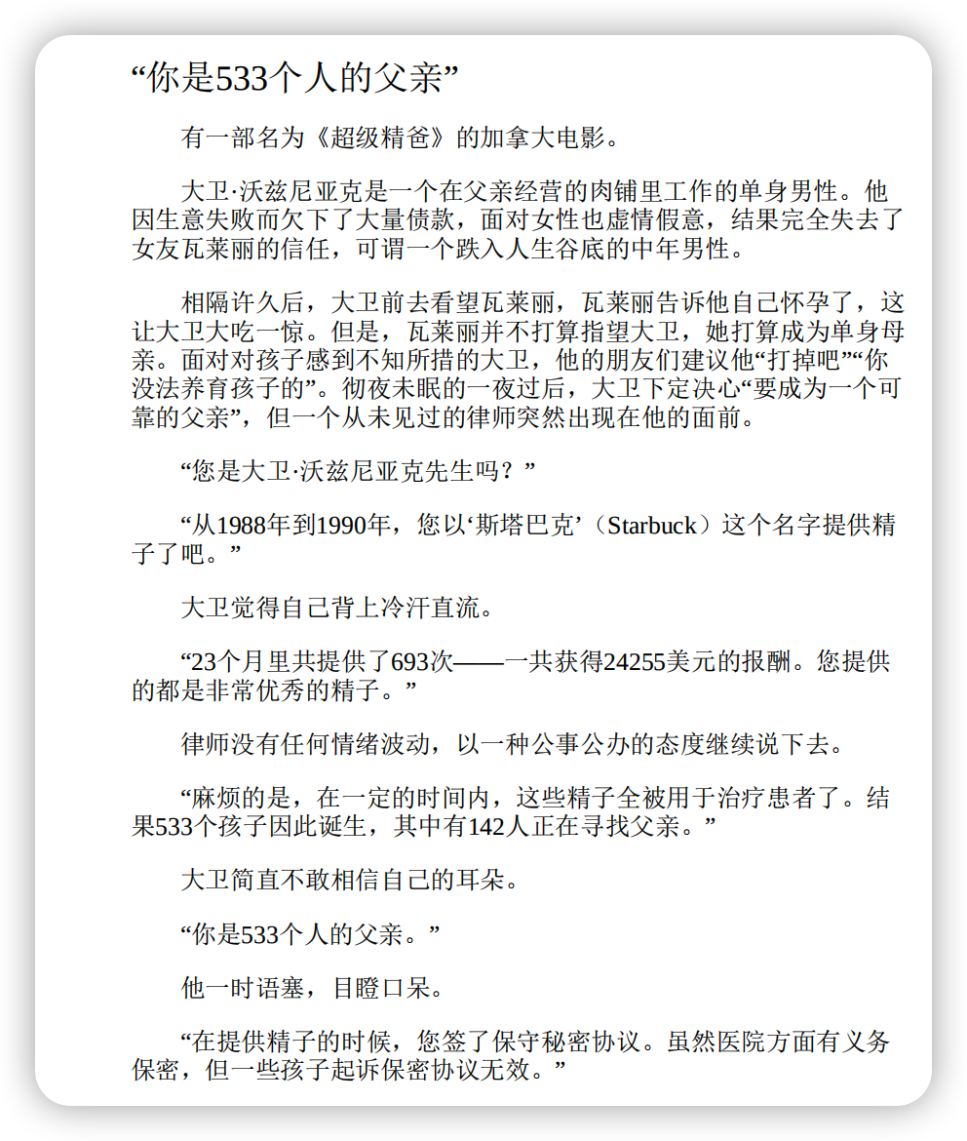
内容风格/“温度差”与“桥梁”：多元主体如何对话

Slide 12
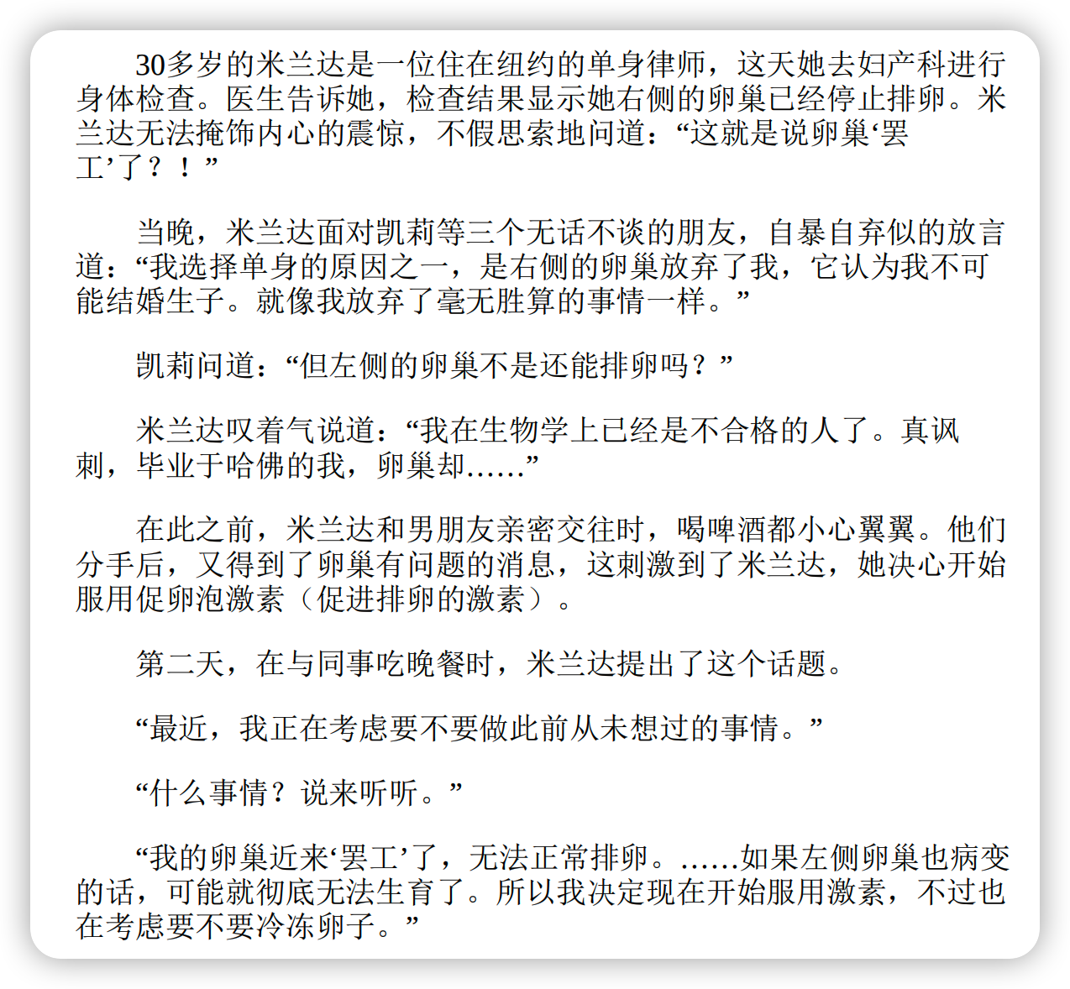
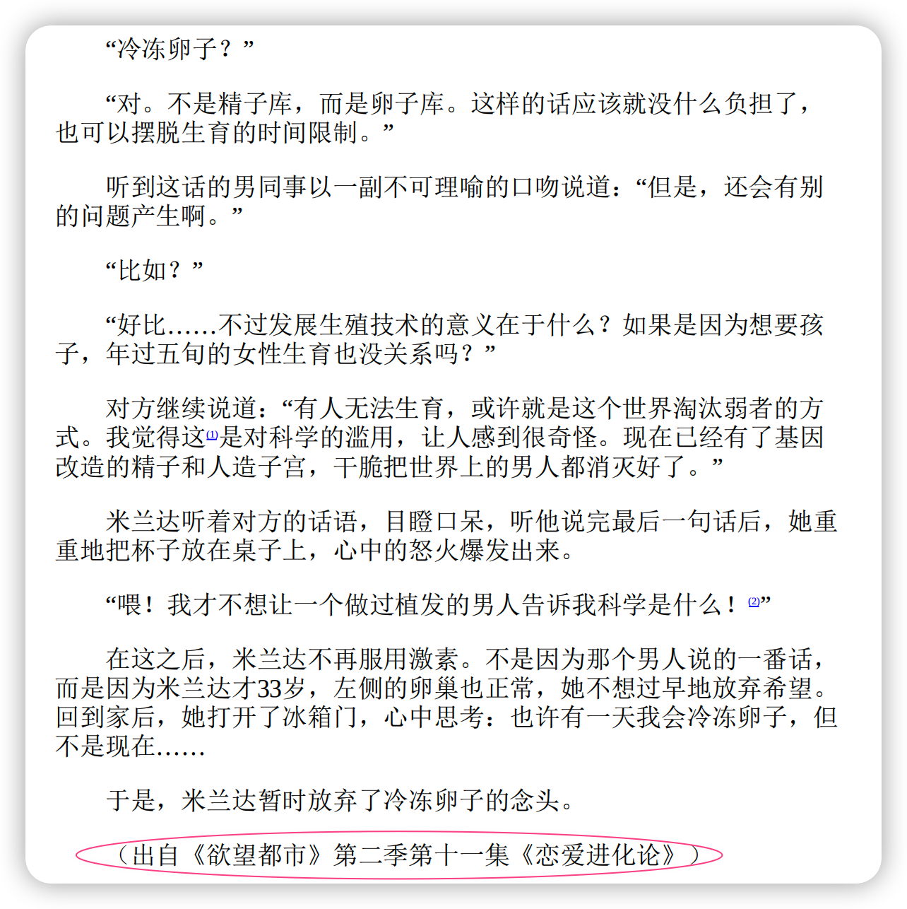
内容风格/“温度差”与“桥梁”：多元主体如何对话

Slide 13
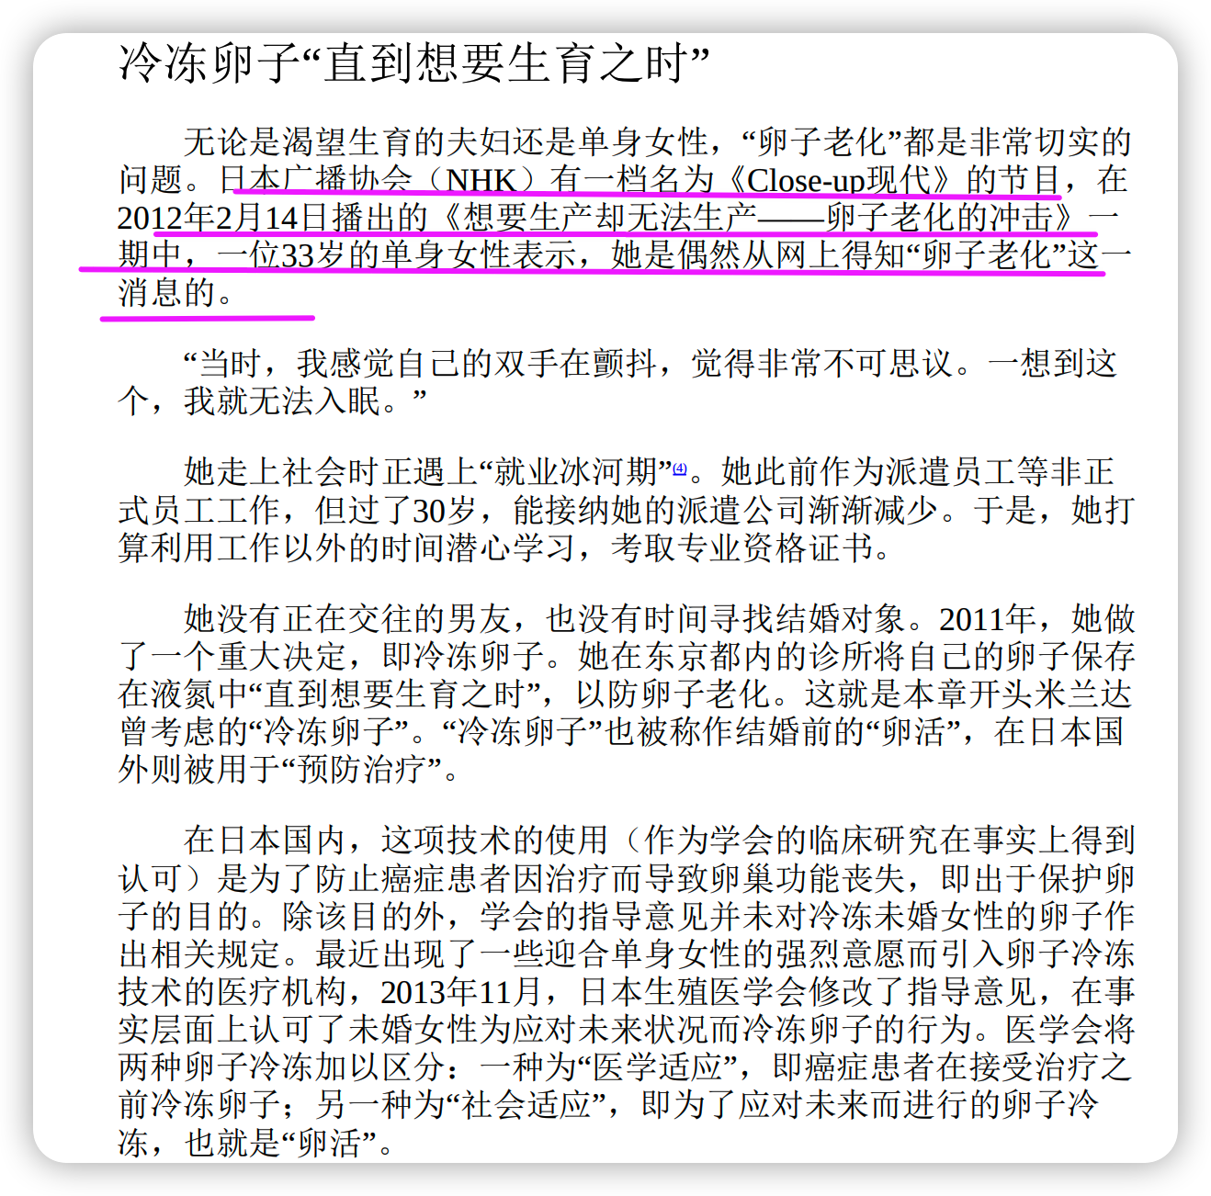
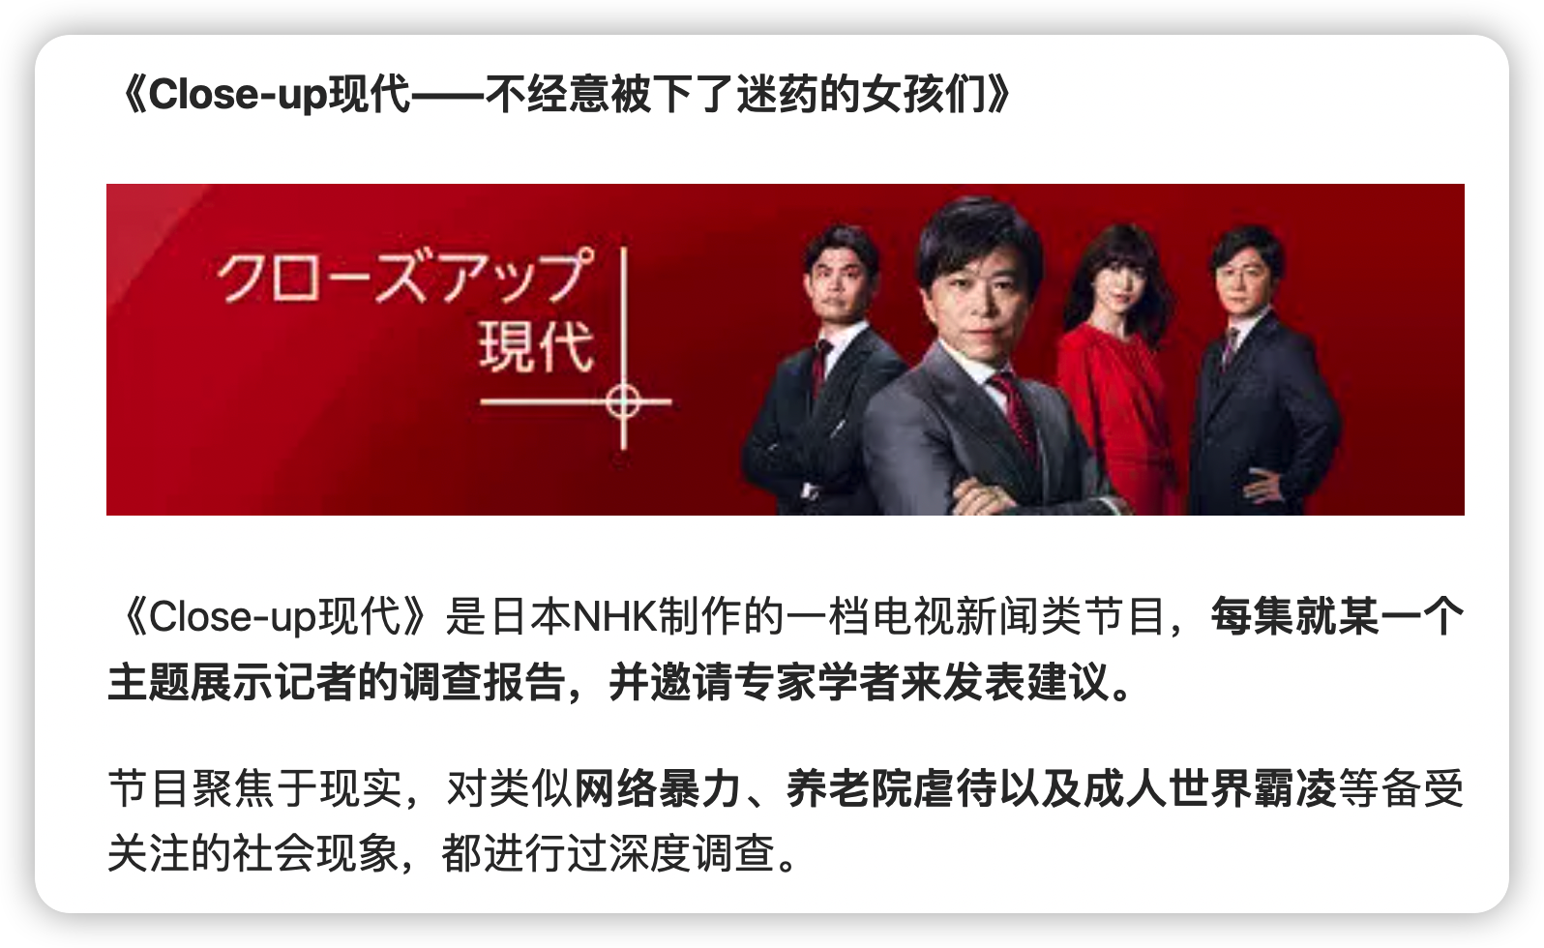
内容风格/“温度差”与“桥梁”：多元主体如何对话
https://m.163.com/dy/article_cambrian/FMBM218E0524AOBI.html

Slide 14
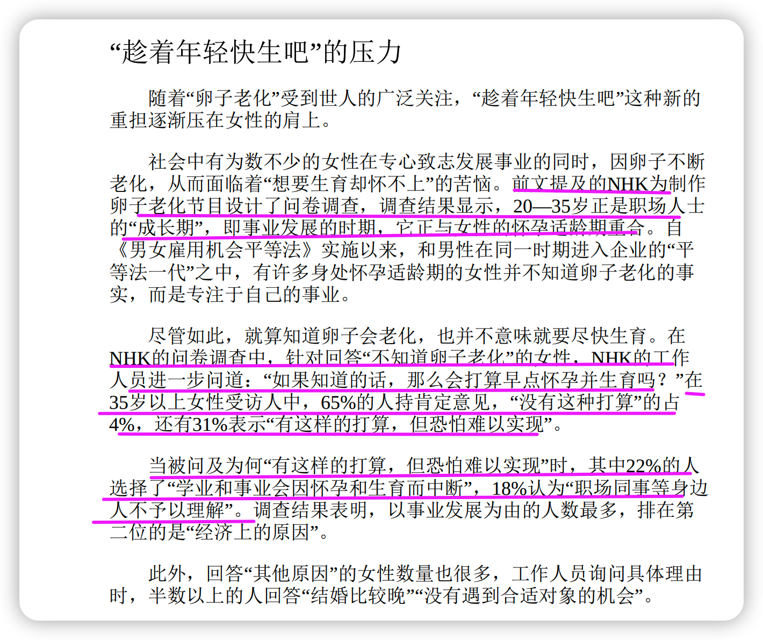
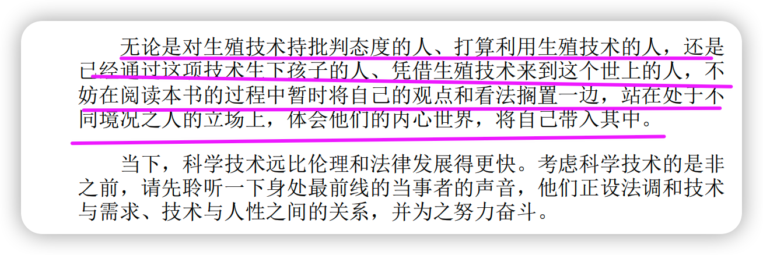
内容风格/“温度差”与“桥梁”：多元主体如何对话
多元立场与视角如何对话：如何更好构架跨越当事者与非当事者的桥梁？
这本书做得如何？一种努力。大家视野所及的“努力”呢？

Slide 15
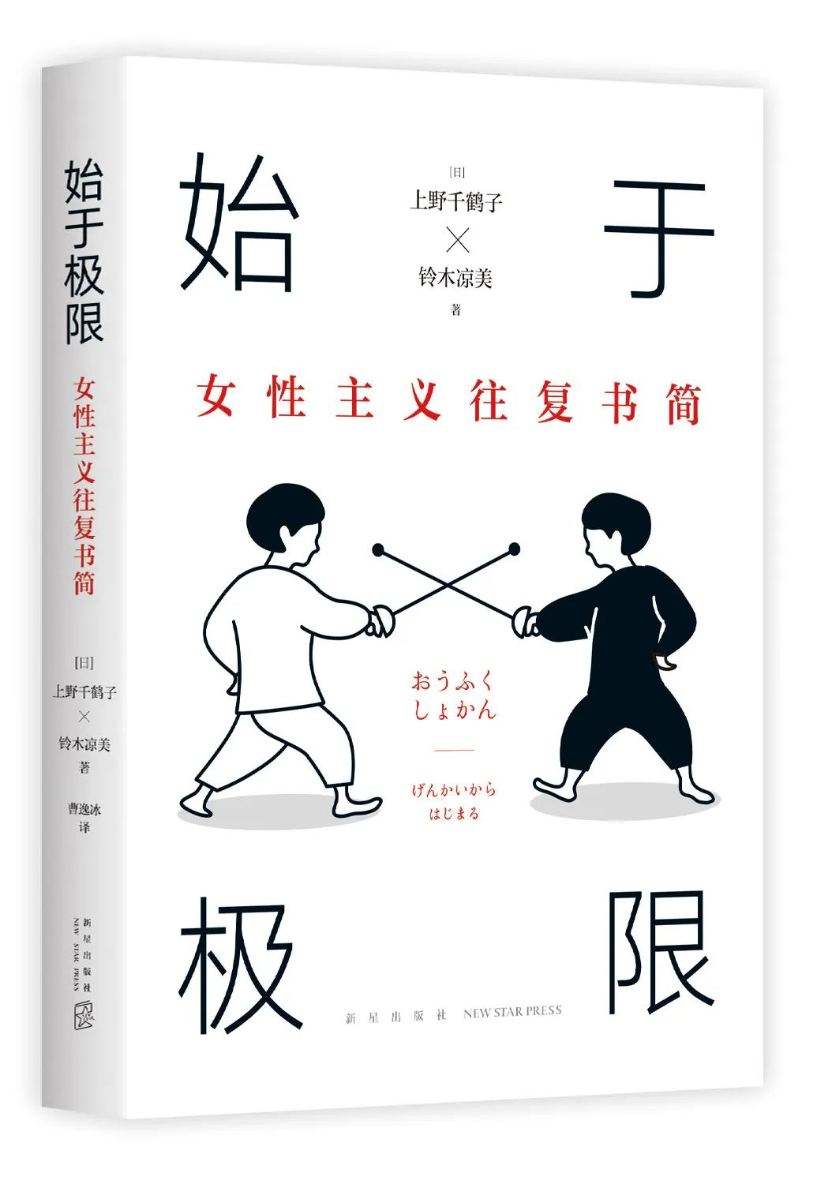
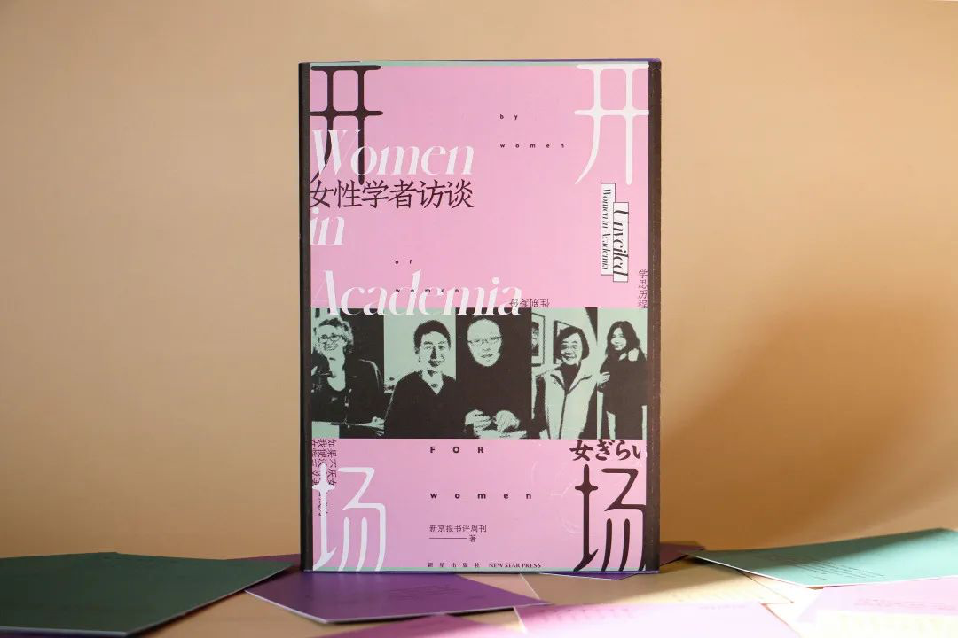
“对话”：价值
我认为年青一代女性对于性别问题、种族问题的考量，这种多元、平等、尊重个体权利的观念，绝对是社会文明和进步的表现。
在当下的公共讨论中你会发现，这些议题得以浮现，被更多的人关注，尽管身处其中的每一个人对此议题看法都不一样，但是没关系，问题的浮现有助于找到可能的解决方案，即使没有找到解决方案，我们也能在认知上明白，原来别人是这么想的，这就是进步。不论你持有什么样的观点，走出来，表达它，互相看见，彼此争论，让这个议题成为公共生活中重要的议题，这比什么都强。
——陆晔，《开场》

Slide 16
一个采访：
过年你被催婚催生了吗？于是，我们做了这个采访

Slide 17
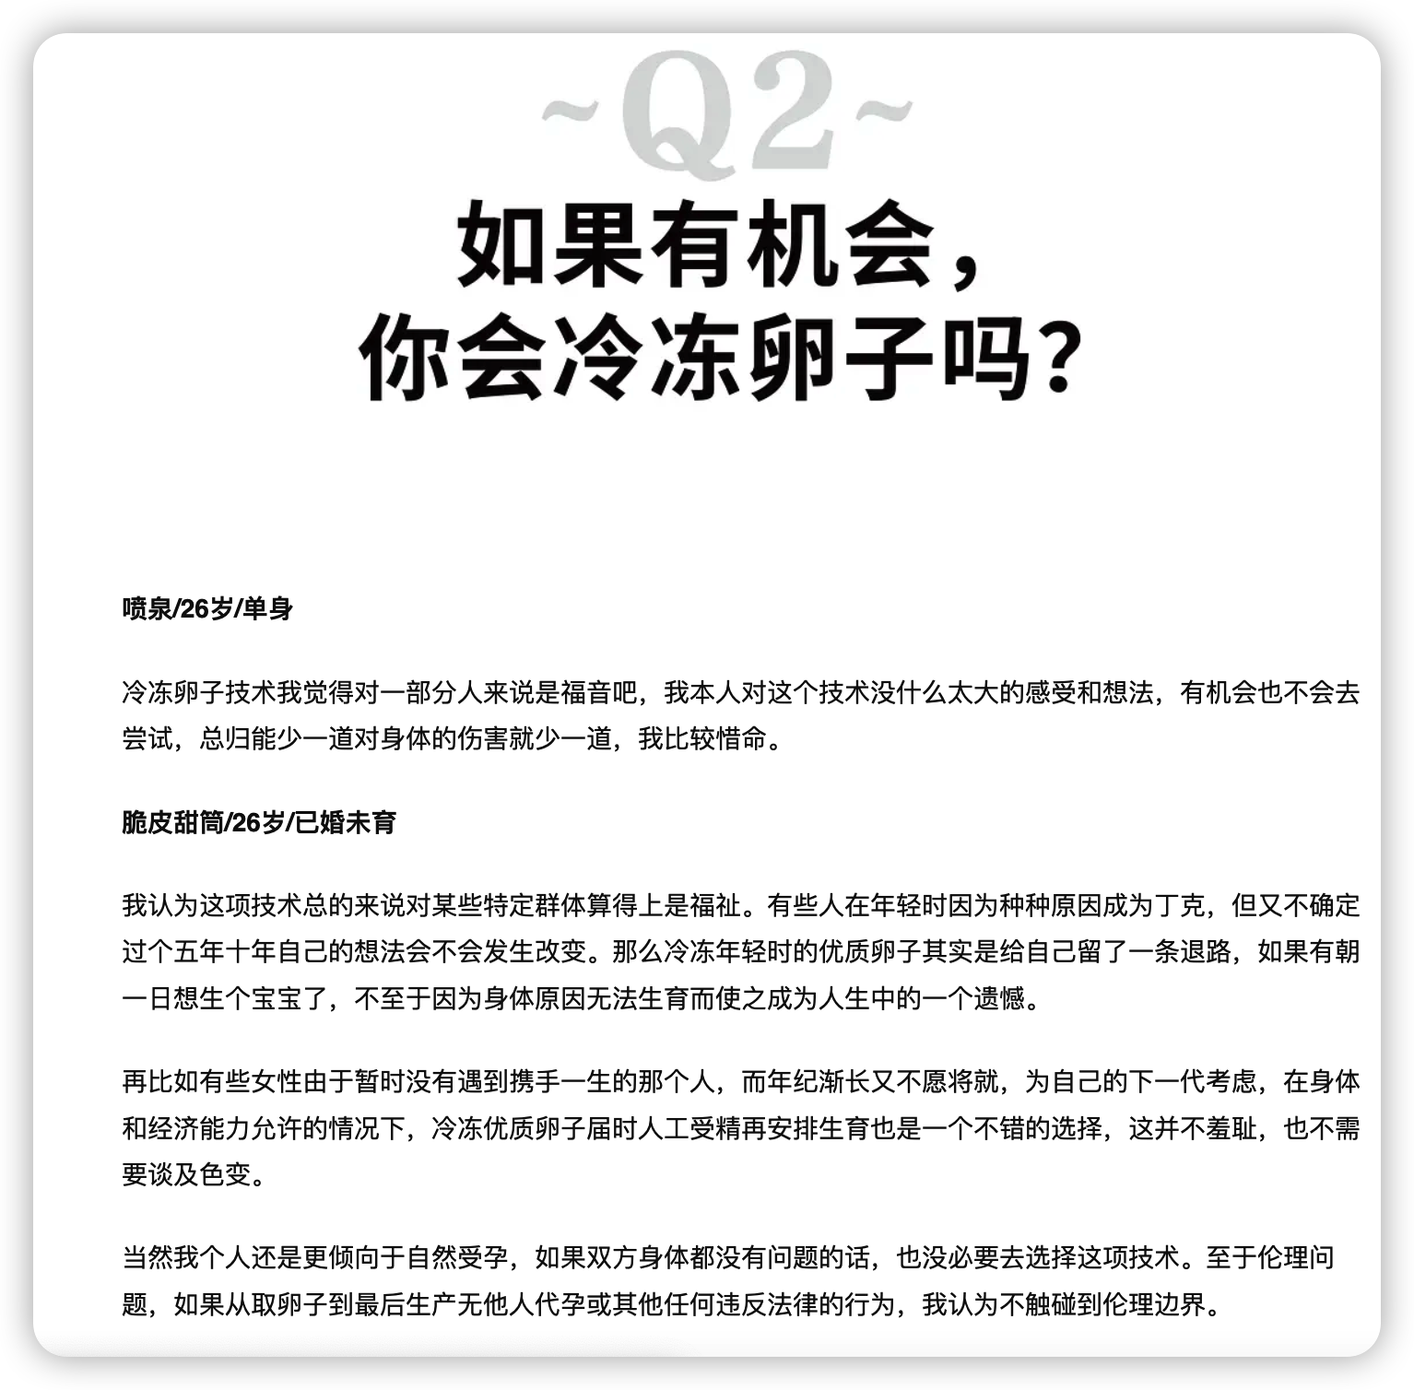
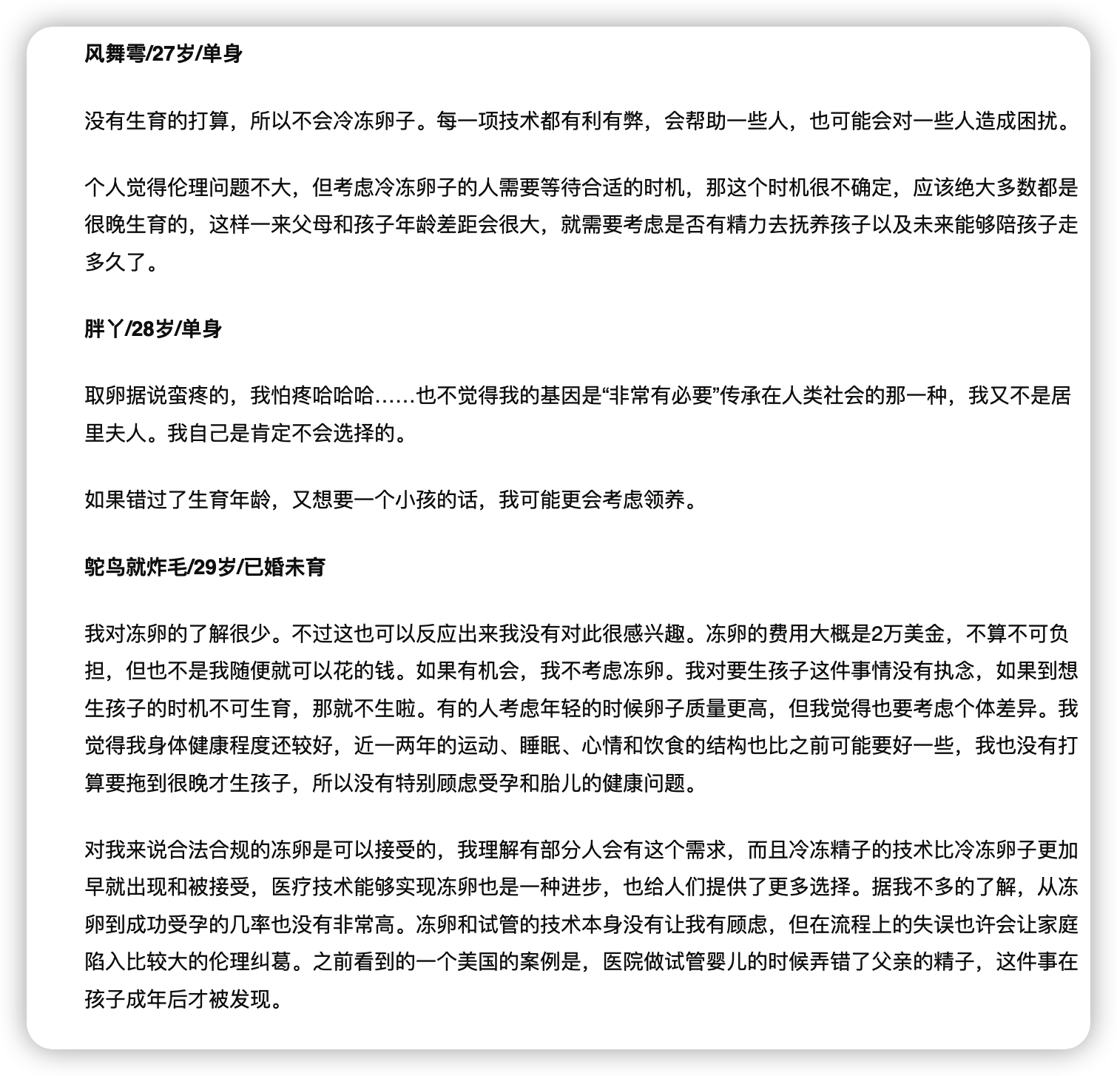
一个采访之“如果有机会，你会冻卵子吗？”

Slide 18
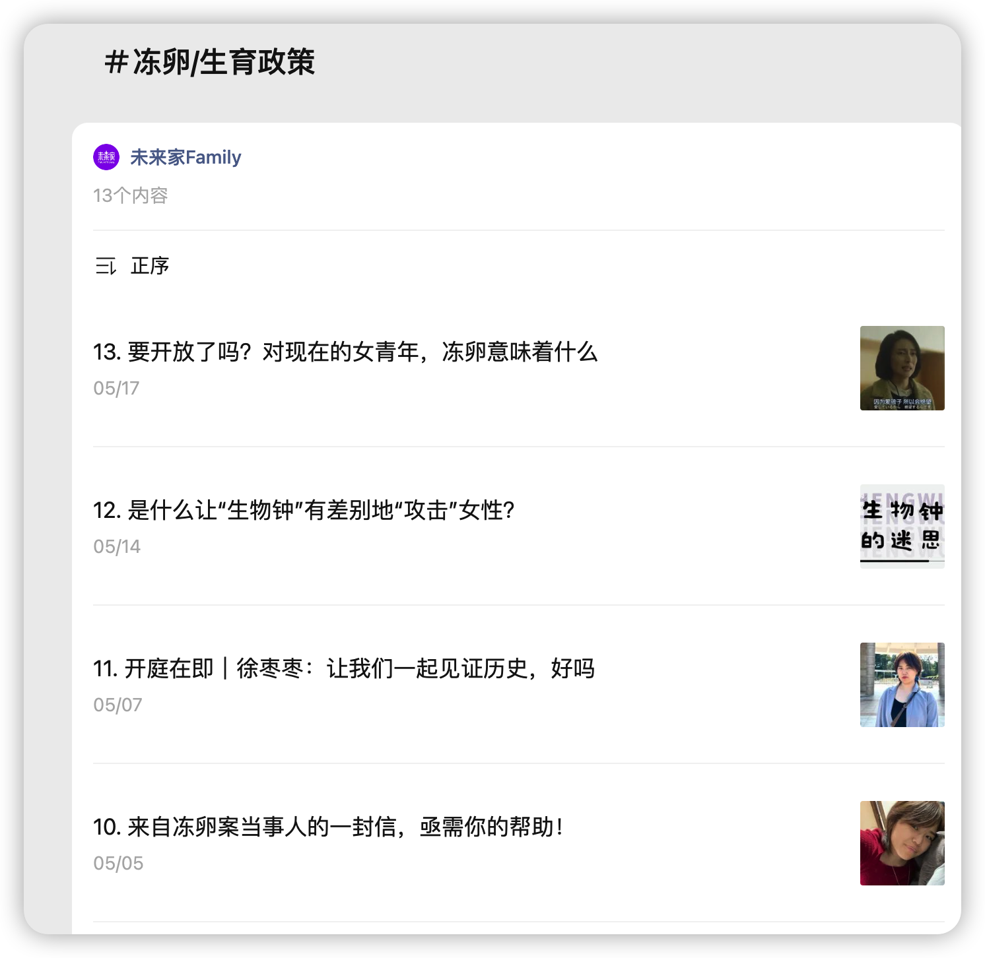
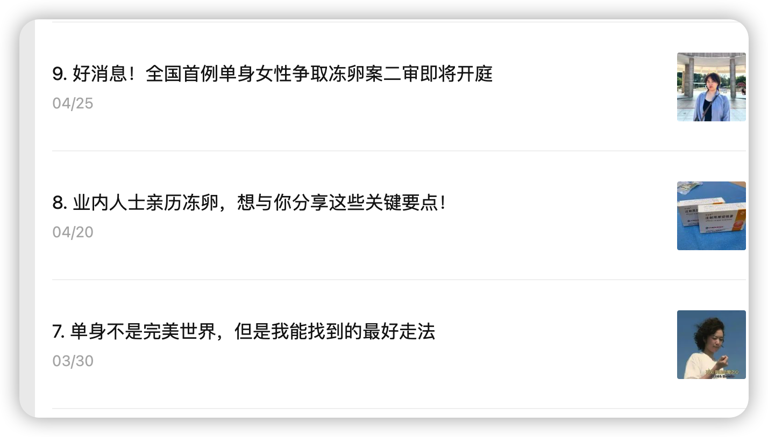
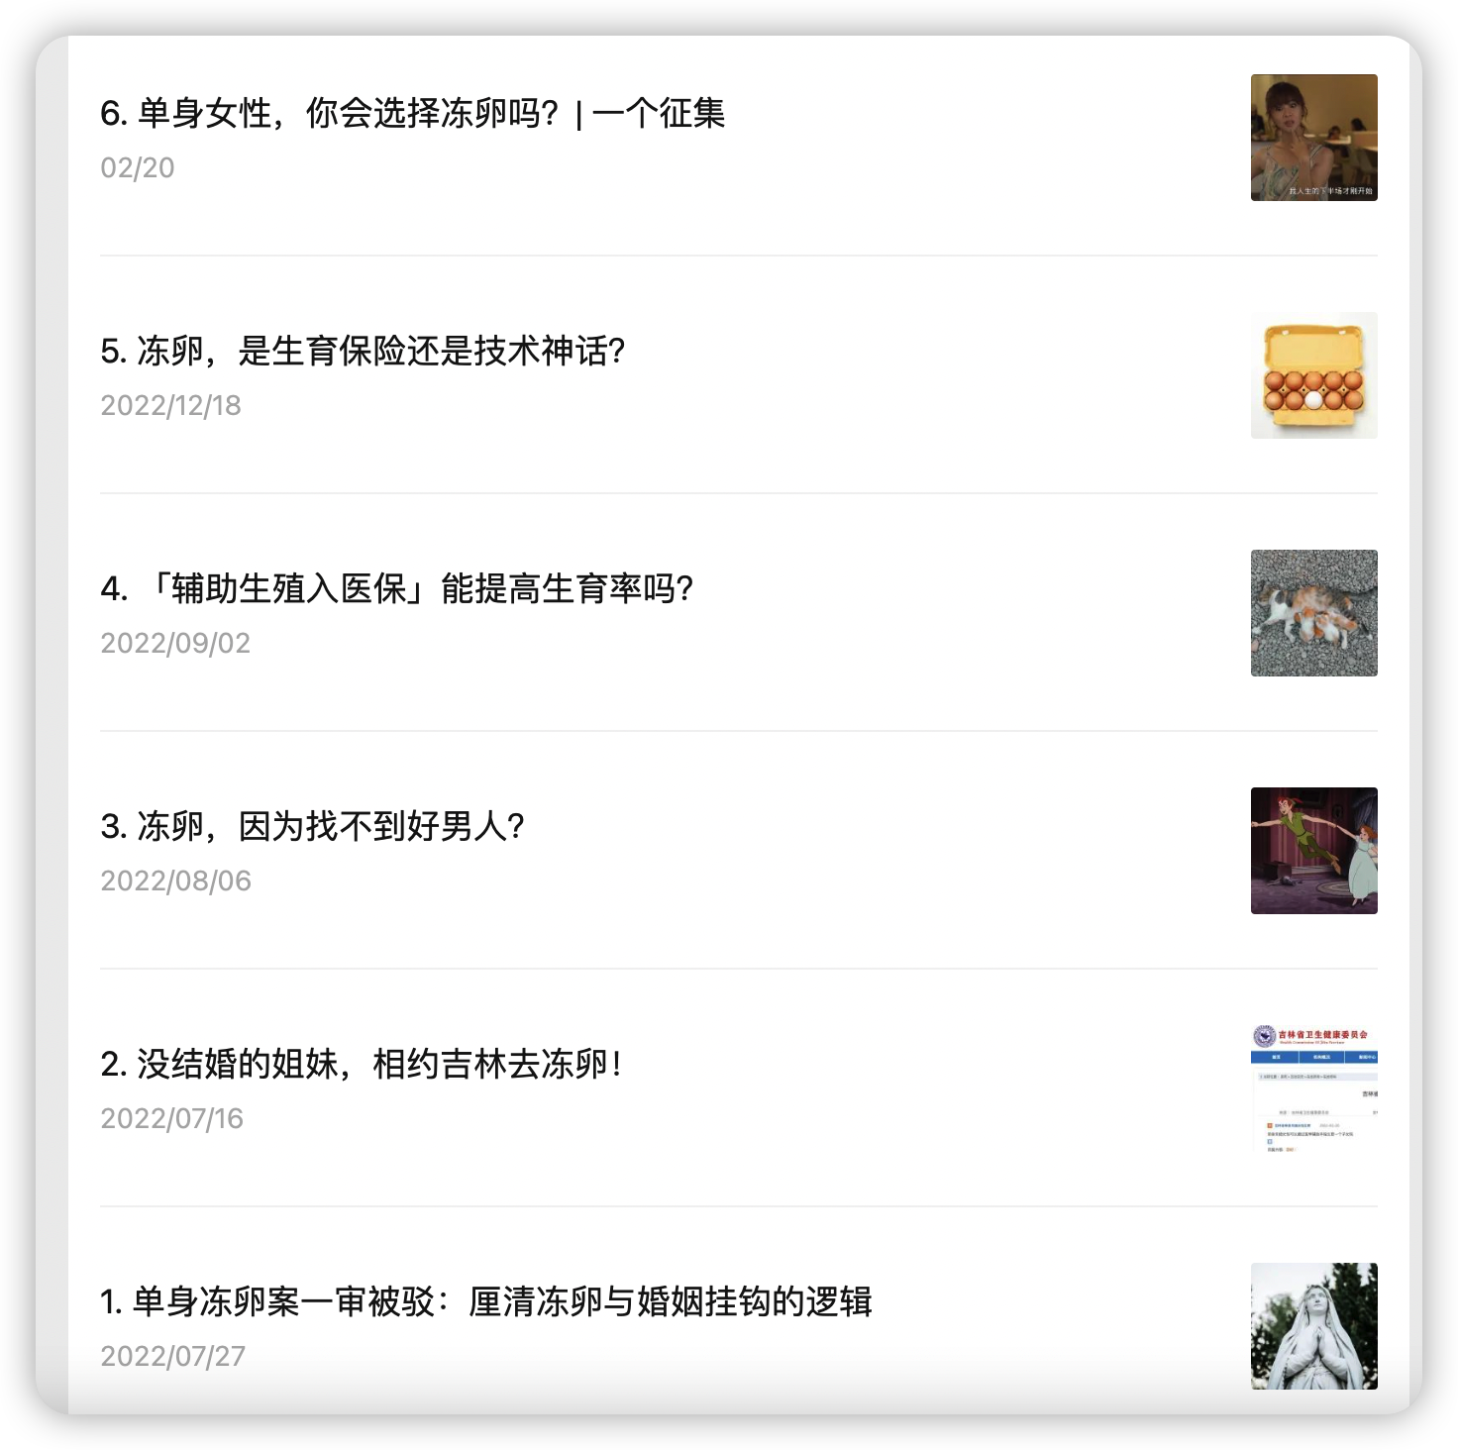
关于冻卵：一个关联度很高的专栏

Slide 19
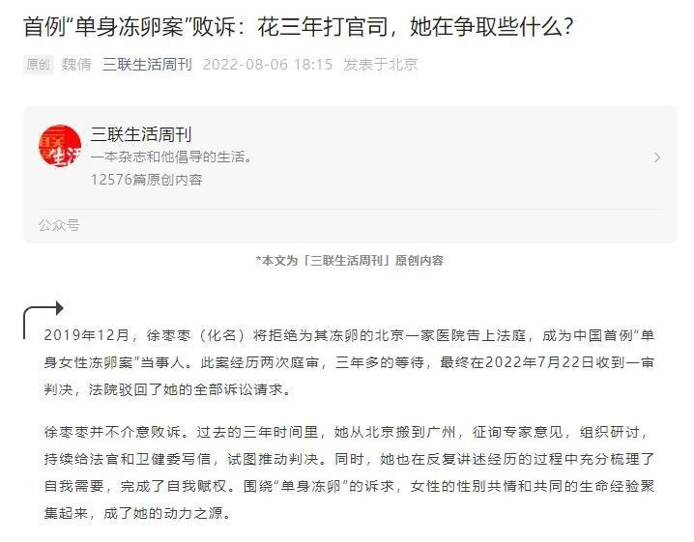
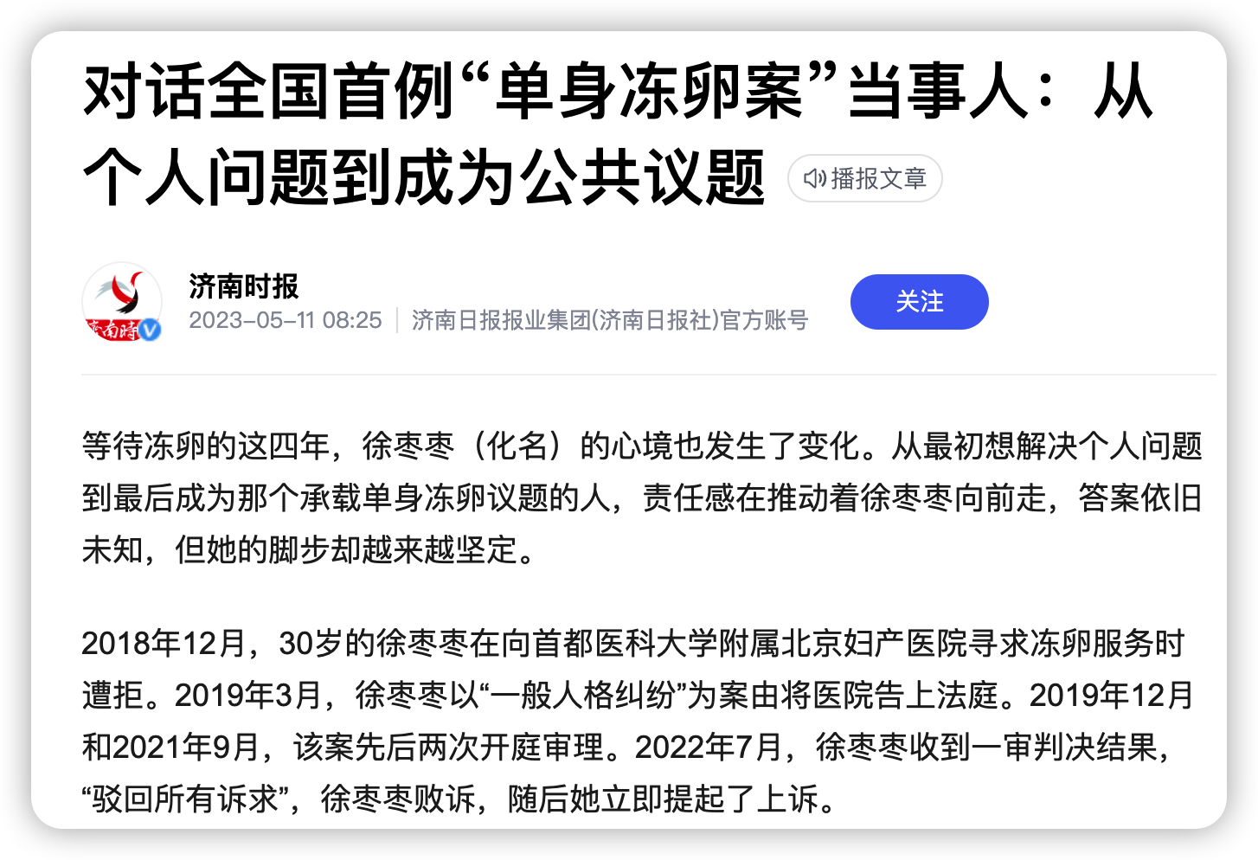
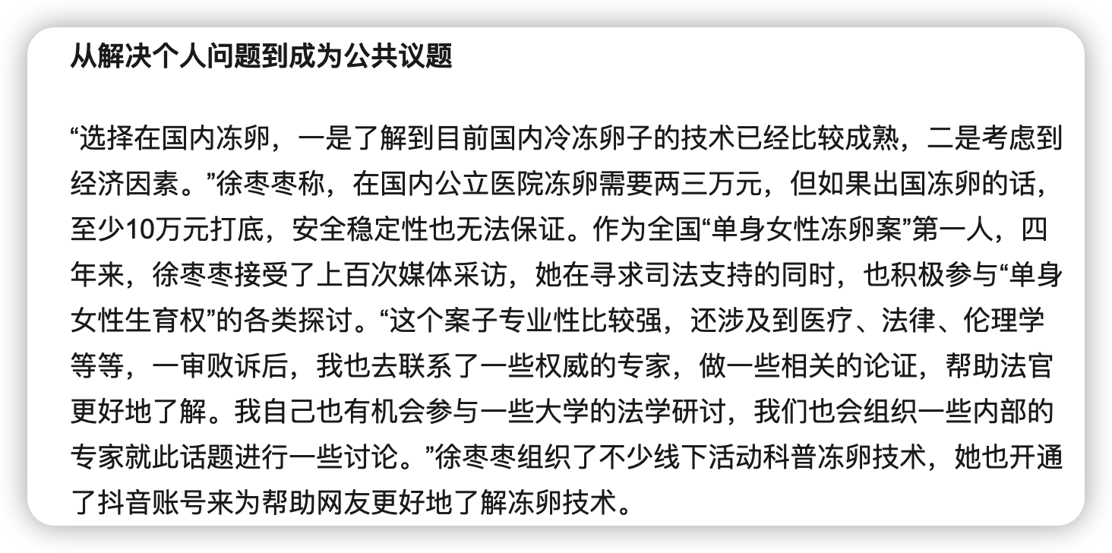
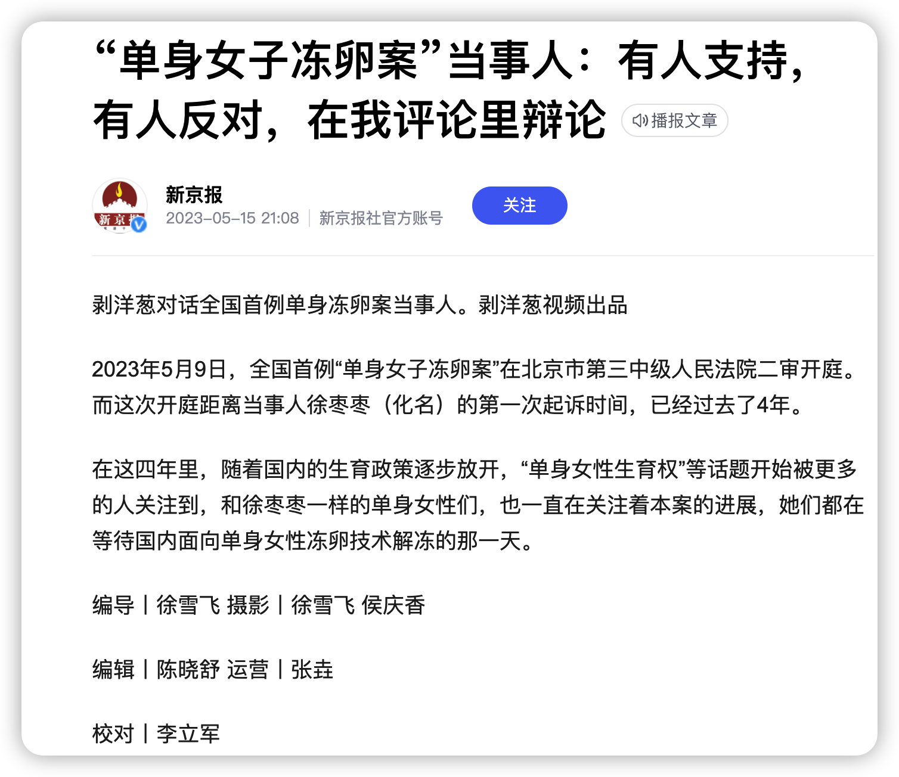
关于冻卵：相关报道

Slide 20
关于冻卵：非虚构作品
郭容非纪录短片《跨国冻卵的单身女人》宣传海报，故事的两位主角，郭蕾与阿布
在阿布和郭蕾看来，在最佳生育年龄过去之前，冻卵是天底下唯一的后悔药。阿布在过年回家时，向家人和朋友说出了自己跨国冻卵的事情，在沟通中仍然尝试着思考成为母亲的可能性，这一重身份对女性的诱惑，考虑着生育、养育等等。
阿布的年龄、职业和家庭情况，让郭容非仿佛看到了自己，这让她对女性在生育、婚恋话题中的种种思虑更加能产生共鸣，对阿布作为女性所陷入的困境有了切实感受。

Slide 21
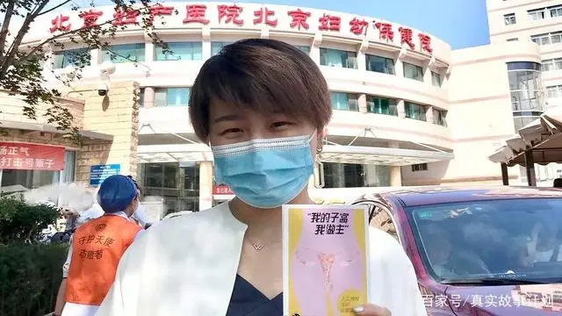
关于冻卵：非虚构作品

Slide 22
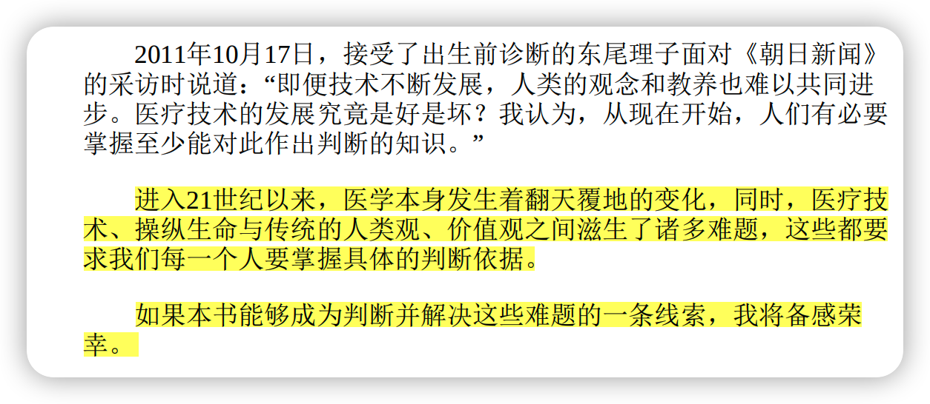
知识追求/提供“判断并解决这些难题的一条线索”
生殖医学的“温度差”：“患者”/医生；当事人/非当事人；父母/孩子......人们的位置及其想法
如何捕捉生殖医学相关人的心情：“引用了许多国外的电影、电视剧和小说等作品”
如何更好构架跨越当事者与非当事者的桥梁？这本书做得如何？一种努力。大家视野所及的“努力”呢？

Slide 23
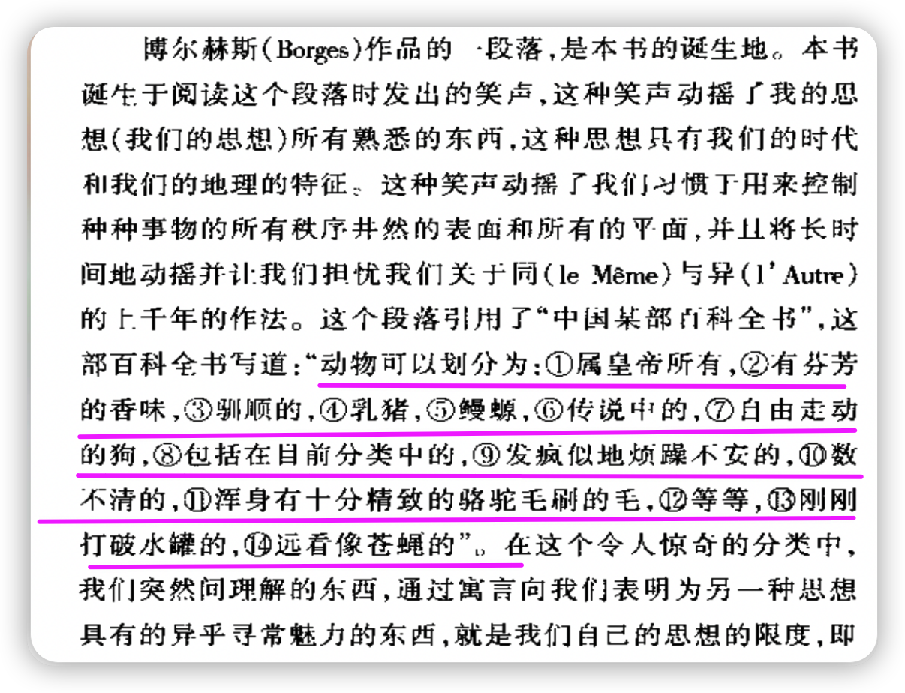
思想的限度：新现象及其判断

Slide 24
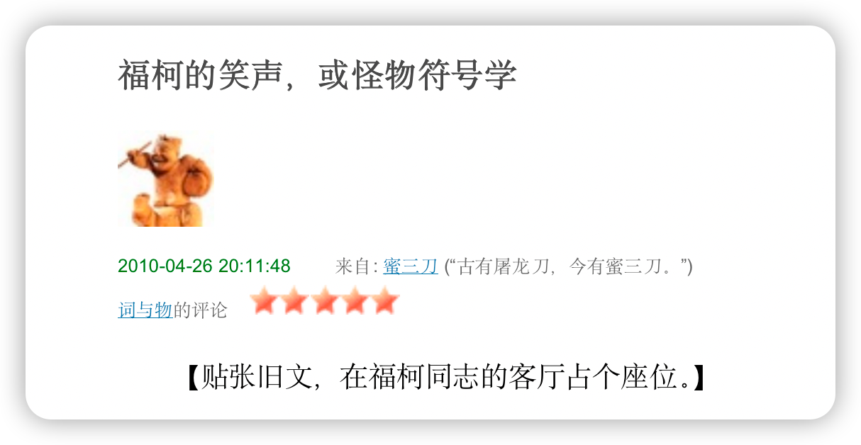
思想的限度：新现象及其判断
在这个暮色苍茫的后现代，理性大厦崩溃了，原本井然的秩序瓦解了，世界重新陷入混乱，那些原本被理性秩序压制在底层下、排斥在边缘外、挤压在夹缝中的不可名状之物、混沌模糊之物、怪异荒诞之物终于盼到了出头之日，卷土重来，纷纷成为学术关注和艺术表达的对象。
正是后现代主义对西方科学和工具理性的批判、后结构主义对固定的能指和所指关系的破解，以及福柯的后现代历史学和地理学对于连续性的质疑和对于断裂性的关注，所有这些形成了一个有利的思想背景，让那些在理性主义背景下消失隐遁的怪异之物重新呈现，让我们能够对这些一直无法思考和分析的模糊之物进行考量和窥测，让我们能够把目光探进那些一直被忽视的文化和思想的边缘地带和幽深夹缝之中，从其中发见怪异之物滋生和繁殖的秘密。
只要你有足够的眼力和注意力，你就会在一条可能很不起眼的夹缝中发现秘密。

Slide 25
一种技术观：中立？本身负载特定价值观？
技术是中立的，其后果取决于使用技术的人之“选择”；
技术带来的“重负”？还是带来了实现“愿望”和“欲望”的自由？
作者的技术追问：技术的进步与人的自由。这个问题没有得到更深入的学术探讨和解答，而是蕴含在一个个故事的讲述和思考里。
大家对此的思考？

Slide 26
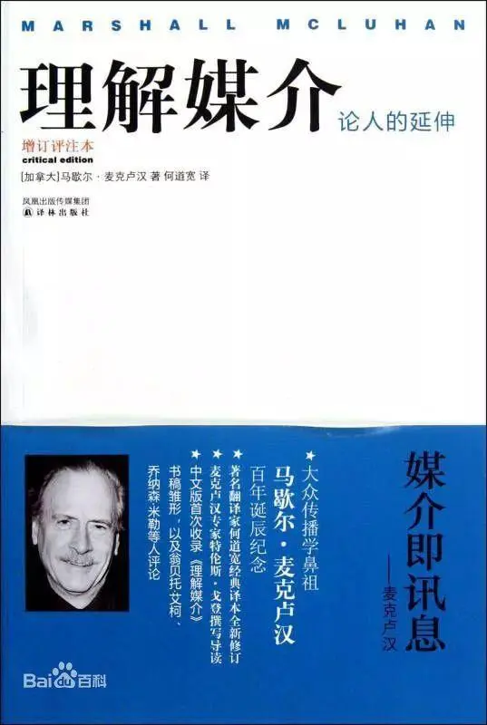
一种技术观：技术与人的延伸
麦克卢汉：万物皆媒介；媒介即讯息；媒介之作为人的延伸
一个方向是人体之外延伸拓展，如通过交通技术、数字信息技术，使得人们的出行、沟通、乃至大脑等跨越时间和空间，有了地球村，有了email，有了即时表达的“你今天吃饭了吗？”，“我很想你，晚安。”有了电脑、GPT人工智能等。
另一方向则是改变人的身体及其能力本身。中国古代文化里出现的对于长生不老的追求，包括修炼金丹、休养长寿如龟息法、气功等，也可以说是施于身而试图超越时空。《西游记》里印象较为深刻的“女儿国”，通过神话，也表达了人类的这种想象，或者说，也是一些人的向往。而当下生育辅助技术里，精子库、冻卵技术、试管婴儿、基因技术等的出现，“使得生育变成了一种可以选择何时生、与谁生和如何生的选项。”

Slide 27
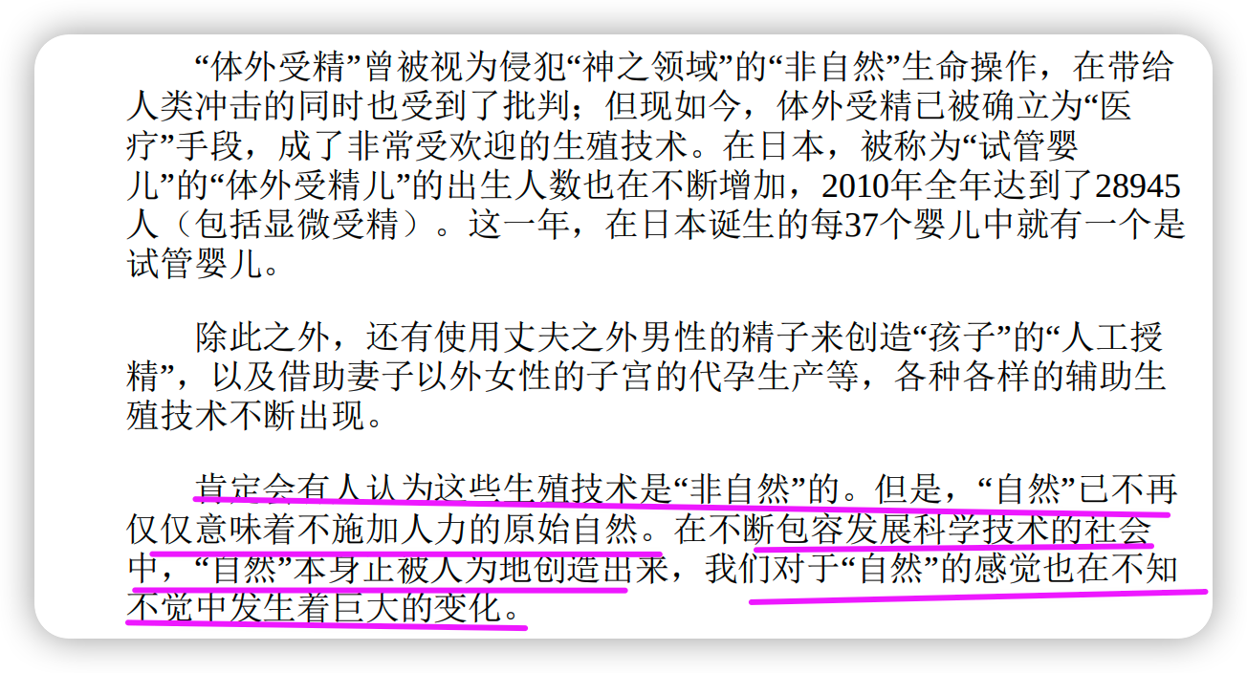
“自然”与“非自然”
“对麦克卢汉来说，媒介对信息，知识，内容具有强烈的反作用，媒介因为人的需求而产生而改变，而人也因为媒介的形态而产生新的尺度，因此改变着整个社会形态。用“讯息”一词将其中的联系结合到一起。它重塑着社会形态，因此，控制媒介的人即可控制社会，是尺度和标准的把关人，即控制媒介就体现着权力，给每个时代创造出了新的环境，使人们在新的信息传递模式下形成新的习惯，新的社会结构”。网络社会学｜马歇尔·麦克卢汉：《理解媒介——论人的延伸》 (baidu.com)
技术的变革会影响人的感受、思考、行动各个方面，而人的思想也同样会融入技术的发展，与之相互作用。

Slide 28
身体：“人的生理”及其参与带来的“人的处境”
所含括的第一、二、三章分别讨论生物学、精神分析学和历史唯物主义对女人的分析。
作者开篇从生物学角度考察女性生理机能及其特点，指出女人的生物属性是如何给她们带来物种的附属性以及随之而来的悲惨命运。
生物学的事实，必须从多个维度来考察:
“我们必须从本体论、经济学、社会学及心理学等方面全方位考察生物学事实。物种对女性的奴役以及对她的各种能力的制约，这是具有重要意义的现实。女人的身体是限定她在世界上的地位的主要因素之一，然而她的身体不能充分地解释为何她是女人。生物学不能回答这个问题：女人为什么是第二性？我们的任务是发现女人的本性在整个历史过程中受到什么样的影响，尤其令人感兴趣的是，人类是如何对待女性的。”（李强选译本， p.11）

Slide 29
身体：“人的生理”及其参与带来的“人的处境”
女性对于性征的自我感受与月经的社会看法紧密相关:
“如果她没有感到失去做人的自尊，她就会以流血的身体为傲。完全地保持这种自尊，对于自己肉体的羞耻感将大大减弱。而一个可以依靠体育、社会、智慧或宗教使自己实现超越的少女，不会觉得她的性特征是一种不健全的发育，并且很快就不再为此所困扰。少女在这一阶段往往出现的神经过敏的情况，是她在自己将要经历无法想像的折磨的命运面前，深感孤立无援的缘故。在她心里，她的女性气质代表着疾病、痛苦和死亡，她为命运陷入深切的苦恼。”（李强选译本， p.139）

Slide 30
身体：“人的生理”及其参与带来的“人的处境”
生殖技术的发展对我们传统的人生观和家庭观，以及亲子关系产生 了怎样的影响？这对于“想生孩子”的女性（或者渴望子女的男性）来说 是“福音”，还是新的道德困境的开始？这种道德困境是否挑动了“非自 然的欲望”，从而让他们面临从未预想过的苦恼？（本书内容摘录）
本书中提到：
在吉田秋生的作品《YASHA———夜叉》中,有一个依靠被终止妊娠的胚胎中的卵子(在本人出生之前,即胚胎时期,女性的卵巢中就已经有卵子了)出生的青年。他在坦白自己的出身时,说自己的母亲“并非人类”,自己则是个“怪物”。

Slide 31
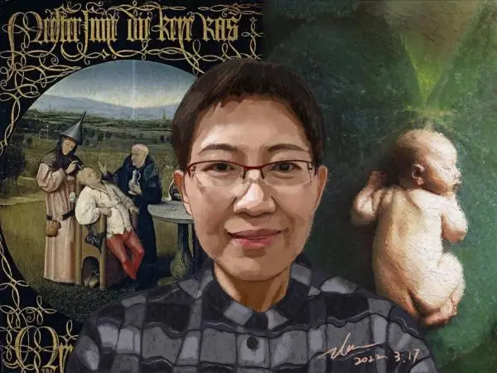
身体：“人的生理”及其参与带来的“人的处境”

Slide 32
谢谢！
期待大家的分享！

